Slide 1


Chào mừng các con đến
vớ tiết học !

Slide 2

Yêu cầu cần đạt
Kiến thức
Củng cố KT về phép chia phân số
- Thực hiện được phép chia hai phân số.
- Biết cách tính và viết gọn phép chia một phân số cho số tự nhiên.
- Vận dụng tìm phân số của một số để giải toán
Kĩ năng
Năng lực
Năng lực tự học, NL giải quyết vấn đề và sáng tạo, NL tư duy - lập luận logic.
Phẩm chất
Tích cực, tự giác học bài, trình bày bài sạch sẽ, khoa học

Slide 3
CÁC HOẠT ĐỘNG
LUYỆN
TẬP
CỦNG
CỐ
KHỞI
ĐỘNG

Slide 4
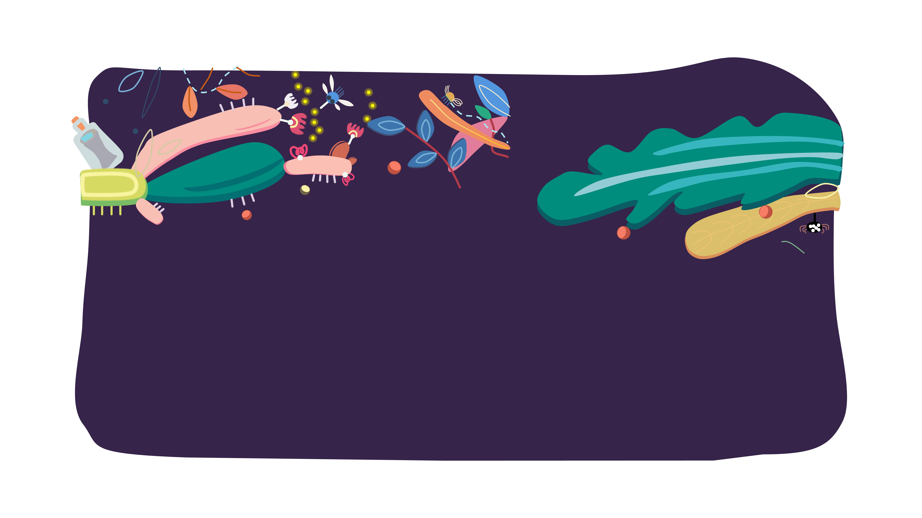
1
KHỞI ĐỘNG

Slide 5
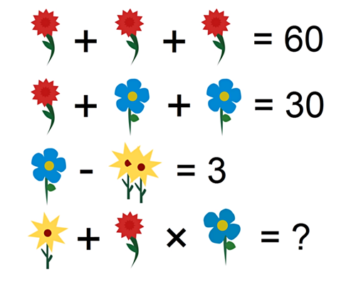
101

Slide 6
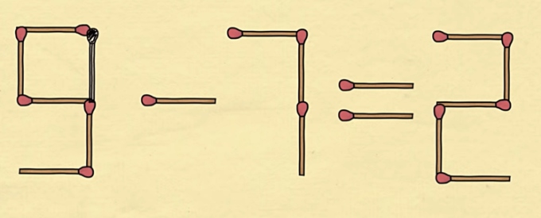
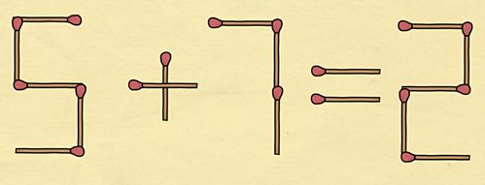
Di chuyển 1 que để được phép tính đúng

Slide 7
Thứ tư ngày 15 tháng 3 năm 2023
Toán
Luyện tập chung (Tr 137)

Slide 8

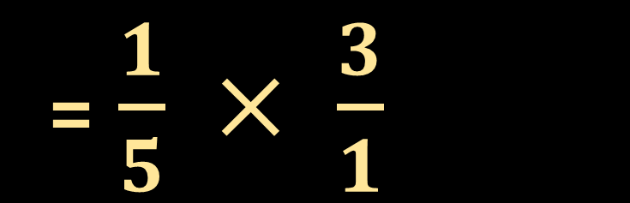

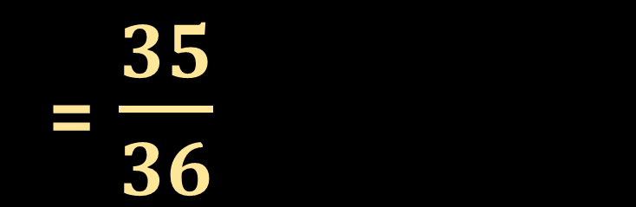
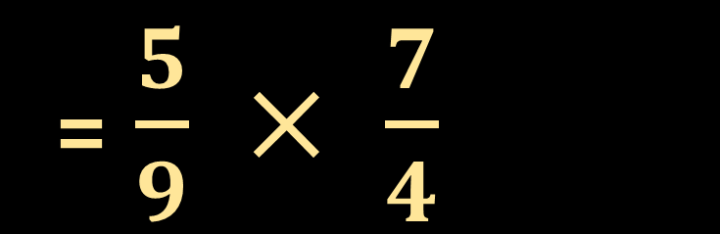

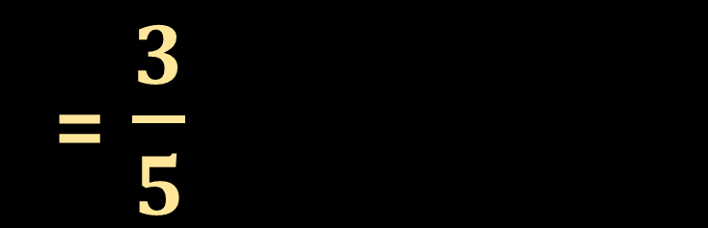
Tính
Bài 1:
=$\frac{5}{9} × \frac{7}{4}$
=$\frac{35}{36}$
a. $\frac{5}{9} : \frac{4}{7}$
b. $\frac{1}{5} : \frac{3}{5}$
=$\frac{1}{5} × \frac{3}{1}$
=$\frac{3}{5}$

Slide 9

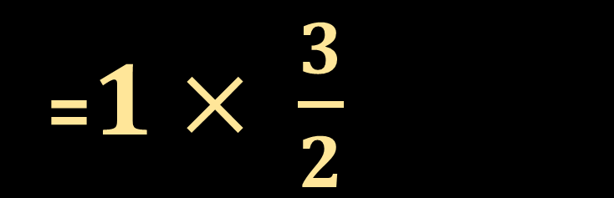
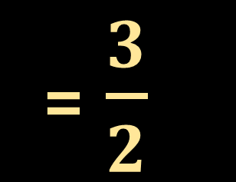
Tính
Bài 1:
c. 1 : $\frac{2}{3}$
=$\frac{3}{2}$
=$1× \frac{3}{2}$

Slide 10




Tính theo mẫu
Bài 2:
Mẫu: $\frac{3}{4} :2=\frac{3}{4 × 2}= \frac{3}{8}$
a. $\frac{5}{7} :$ 3
b. $\frac{1}{2} :$ 5
c. $\frac{2}{3} :$ 4

Slide 11




Tính theo mẫu
Bài 2:
$$=\frac{5}{7 ×3}= \frac{5}{21}$$
a. $\frac{5}{7} :$ 3
$$=\frac{1}{2 ×5}= \frac{1}{10}$$
b. $\frac{1}{2} :$ 5

Slide 12

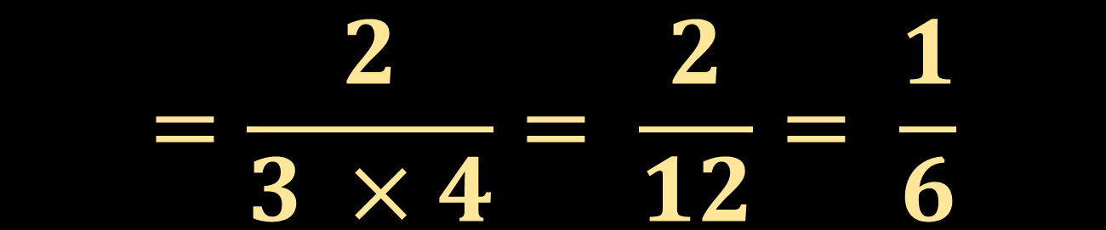
Tính theo mẫu
Bài 2:
c. $\frac{2}{3} :$ 4
$$=\frac{2}{3 ×4}= \frac{2}{12}= \frac{1}{6}$$

Slide 13
Bài 3: Tính:

Slide 14
Bài 3: Tính:

Slide 15

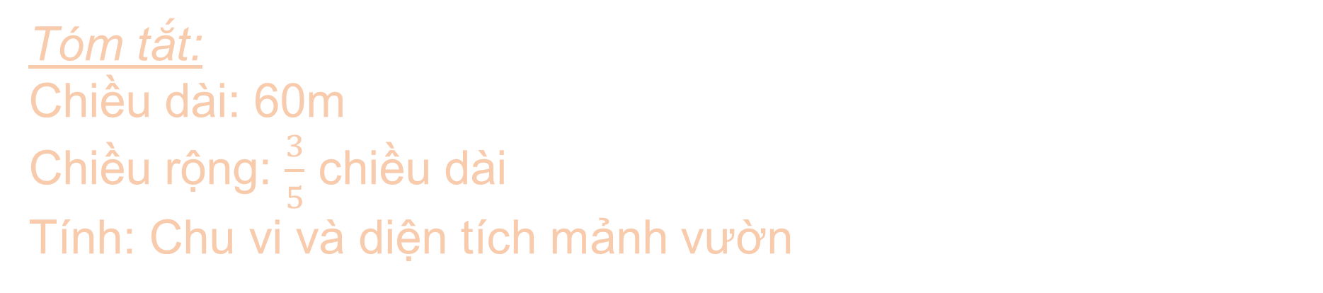
Bài 4:
Một mảnh vườn hình chữ nhật có chiều dài 60m, chiều rộng bằng $\frac{3}{5}$ chiều dài. Tính chu vi và diện tích mảnh vườn đó.
Chu vi HCN: (CD + CR) x 2
Diện tích: CD x CR
Tóm tắt:
Chiều dài: 60m
Chiều rộng: $\frac{3}{5}$ chiều dài
Tính: Chu vi và diện tích mảnh vườn

Slide 16


Bài 4:
Một mảnh vườn hình chữ nhật có chiều dài 60m, chiều rộng bằng $\frac{3}{5}$ chiều dài. Tính chu vi và diện tích mảnh vườn đó.
Bài giải
Chiều rộng của mảnh vườn là:
60 x $\frac{3}{5}$ = 36 (m)
Chu vi của mảnh vườn là:
(60 + 36) x 2 = 192 (m)
Diện tích của mảnh vườn là:
60 x 36 = 2160 (m²)
Đáp số: Chu vi: 192 m
Diện tích: 2160 m²

Slide 17
3
CỦNG CỐ

Slide 18
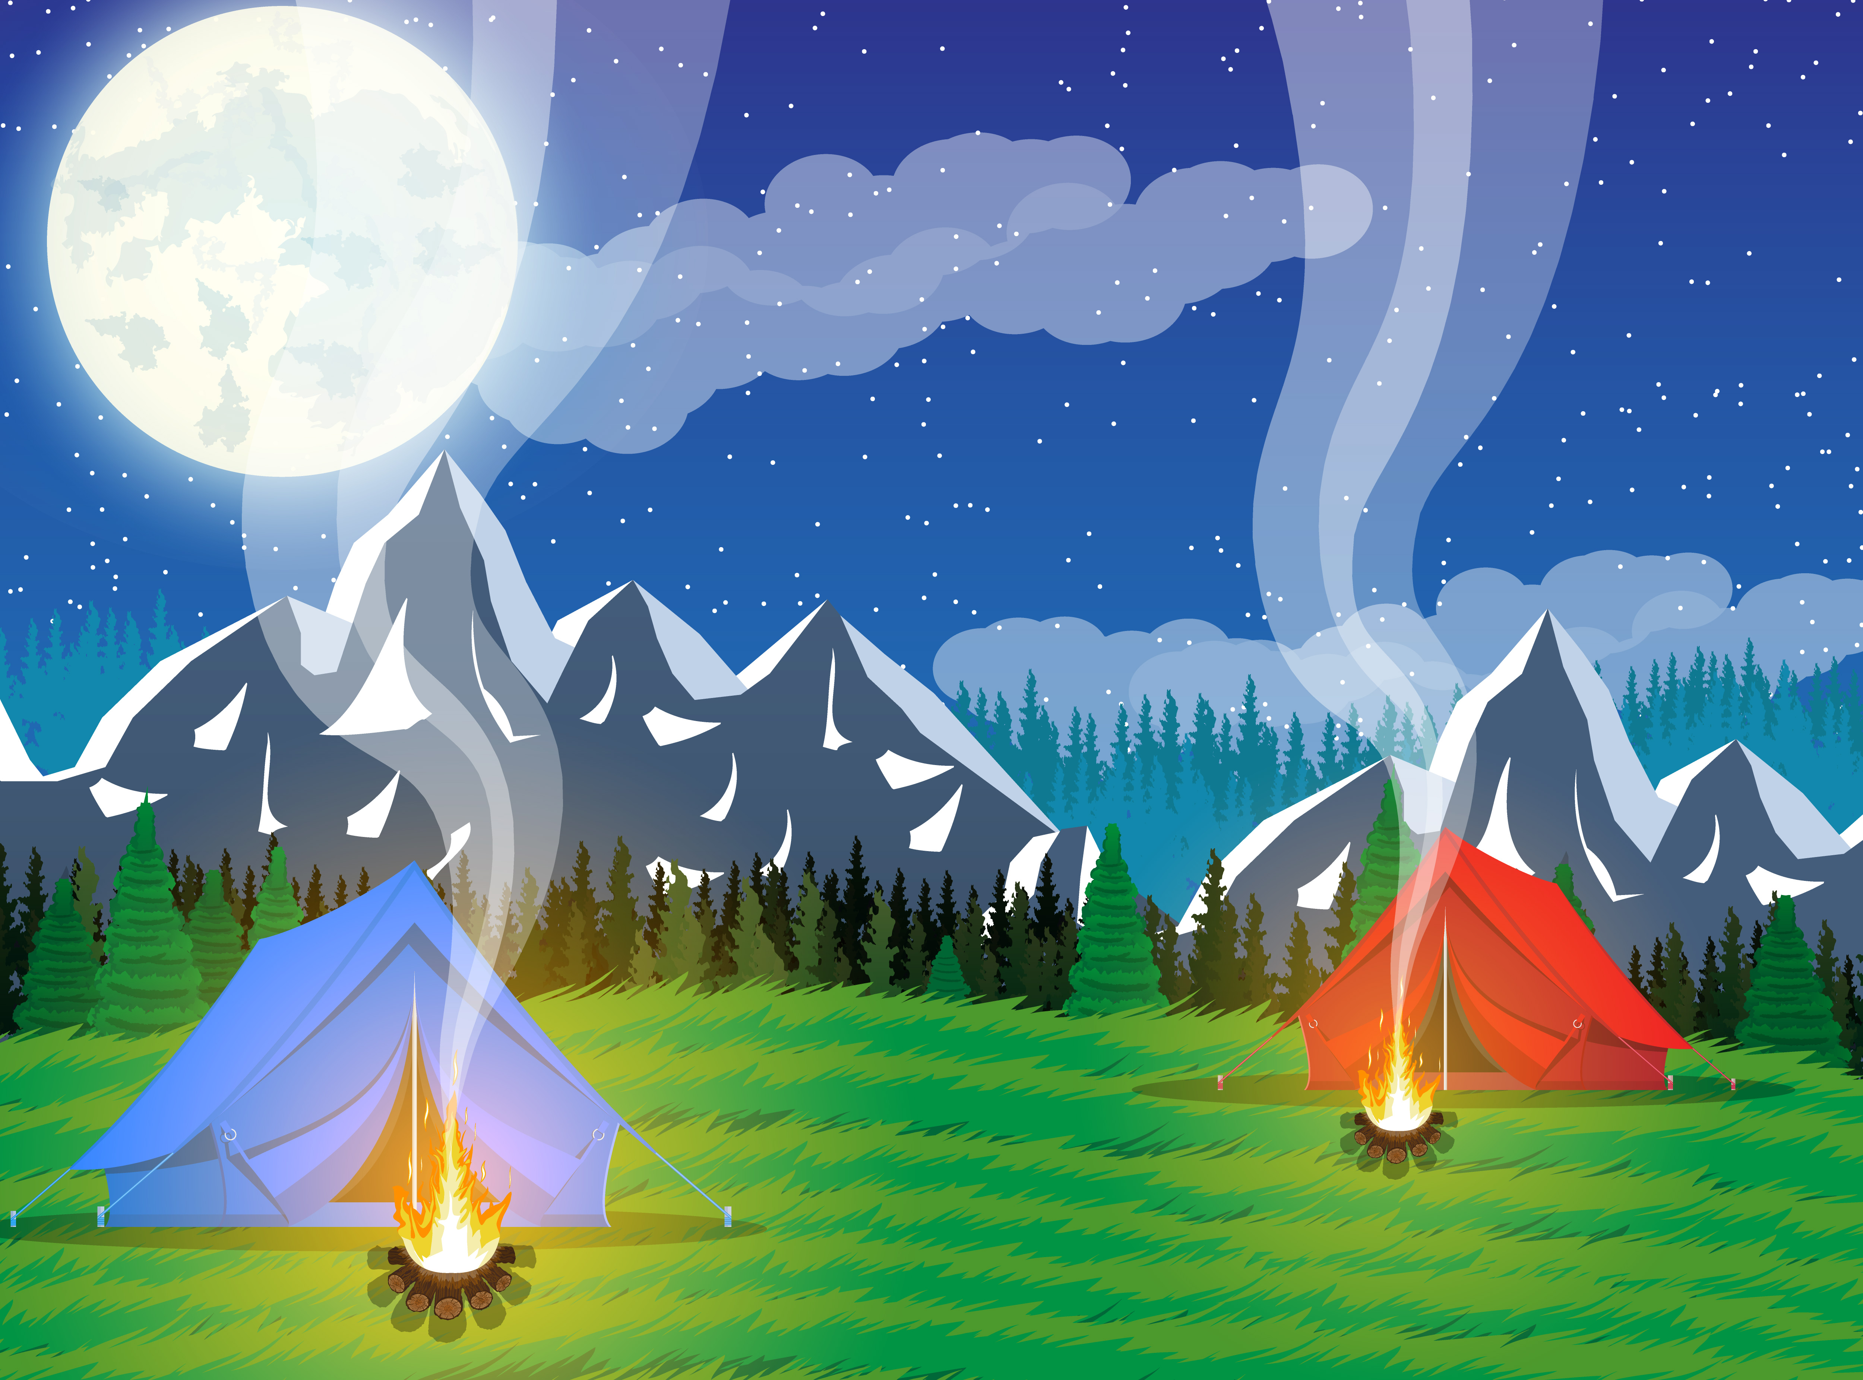

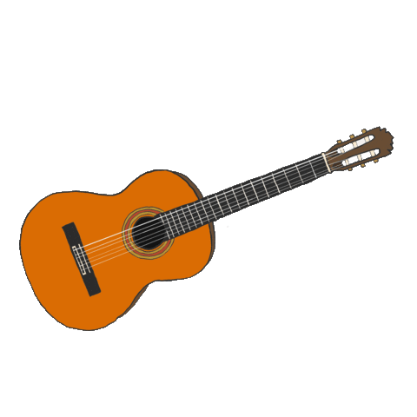
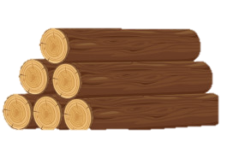

VUI ĐỐT LỬA TRẠI
Notes:
Bấm vô các hình cây đàn, 2 em bé, củi, chips để đến các gói câu hỏi
Bấm vào dòng chữ Vui đốt lửa trại để đến slide cuối

Slide 19
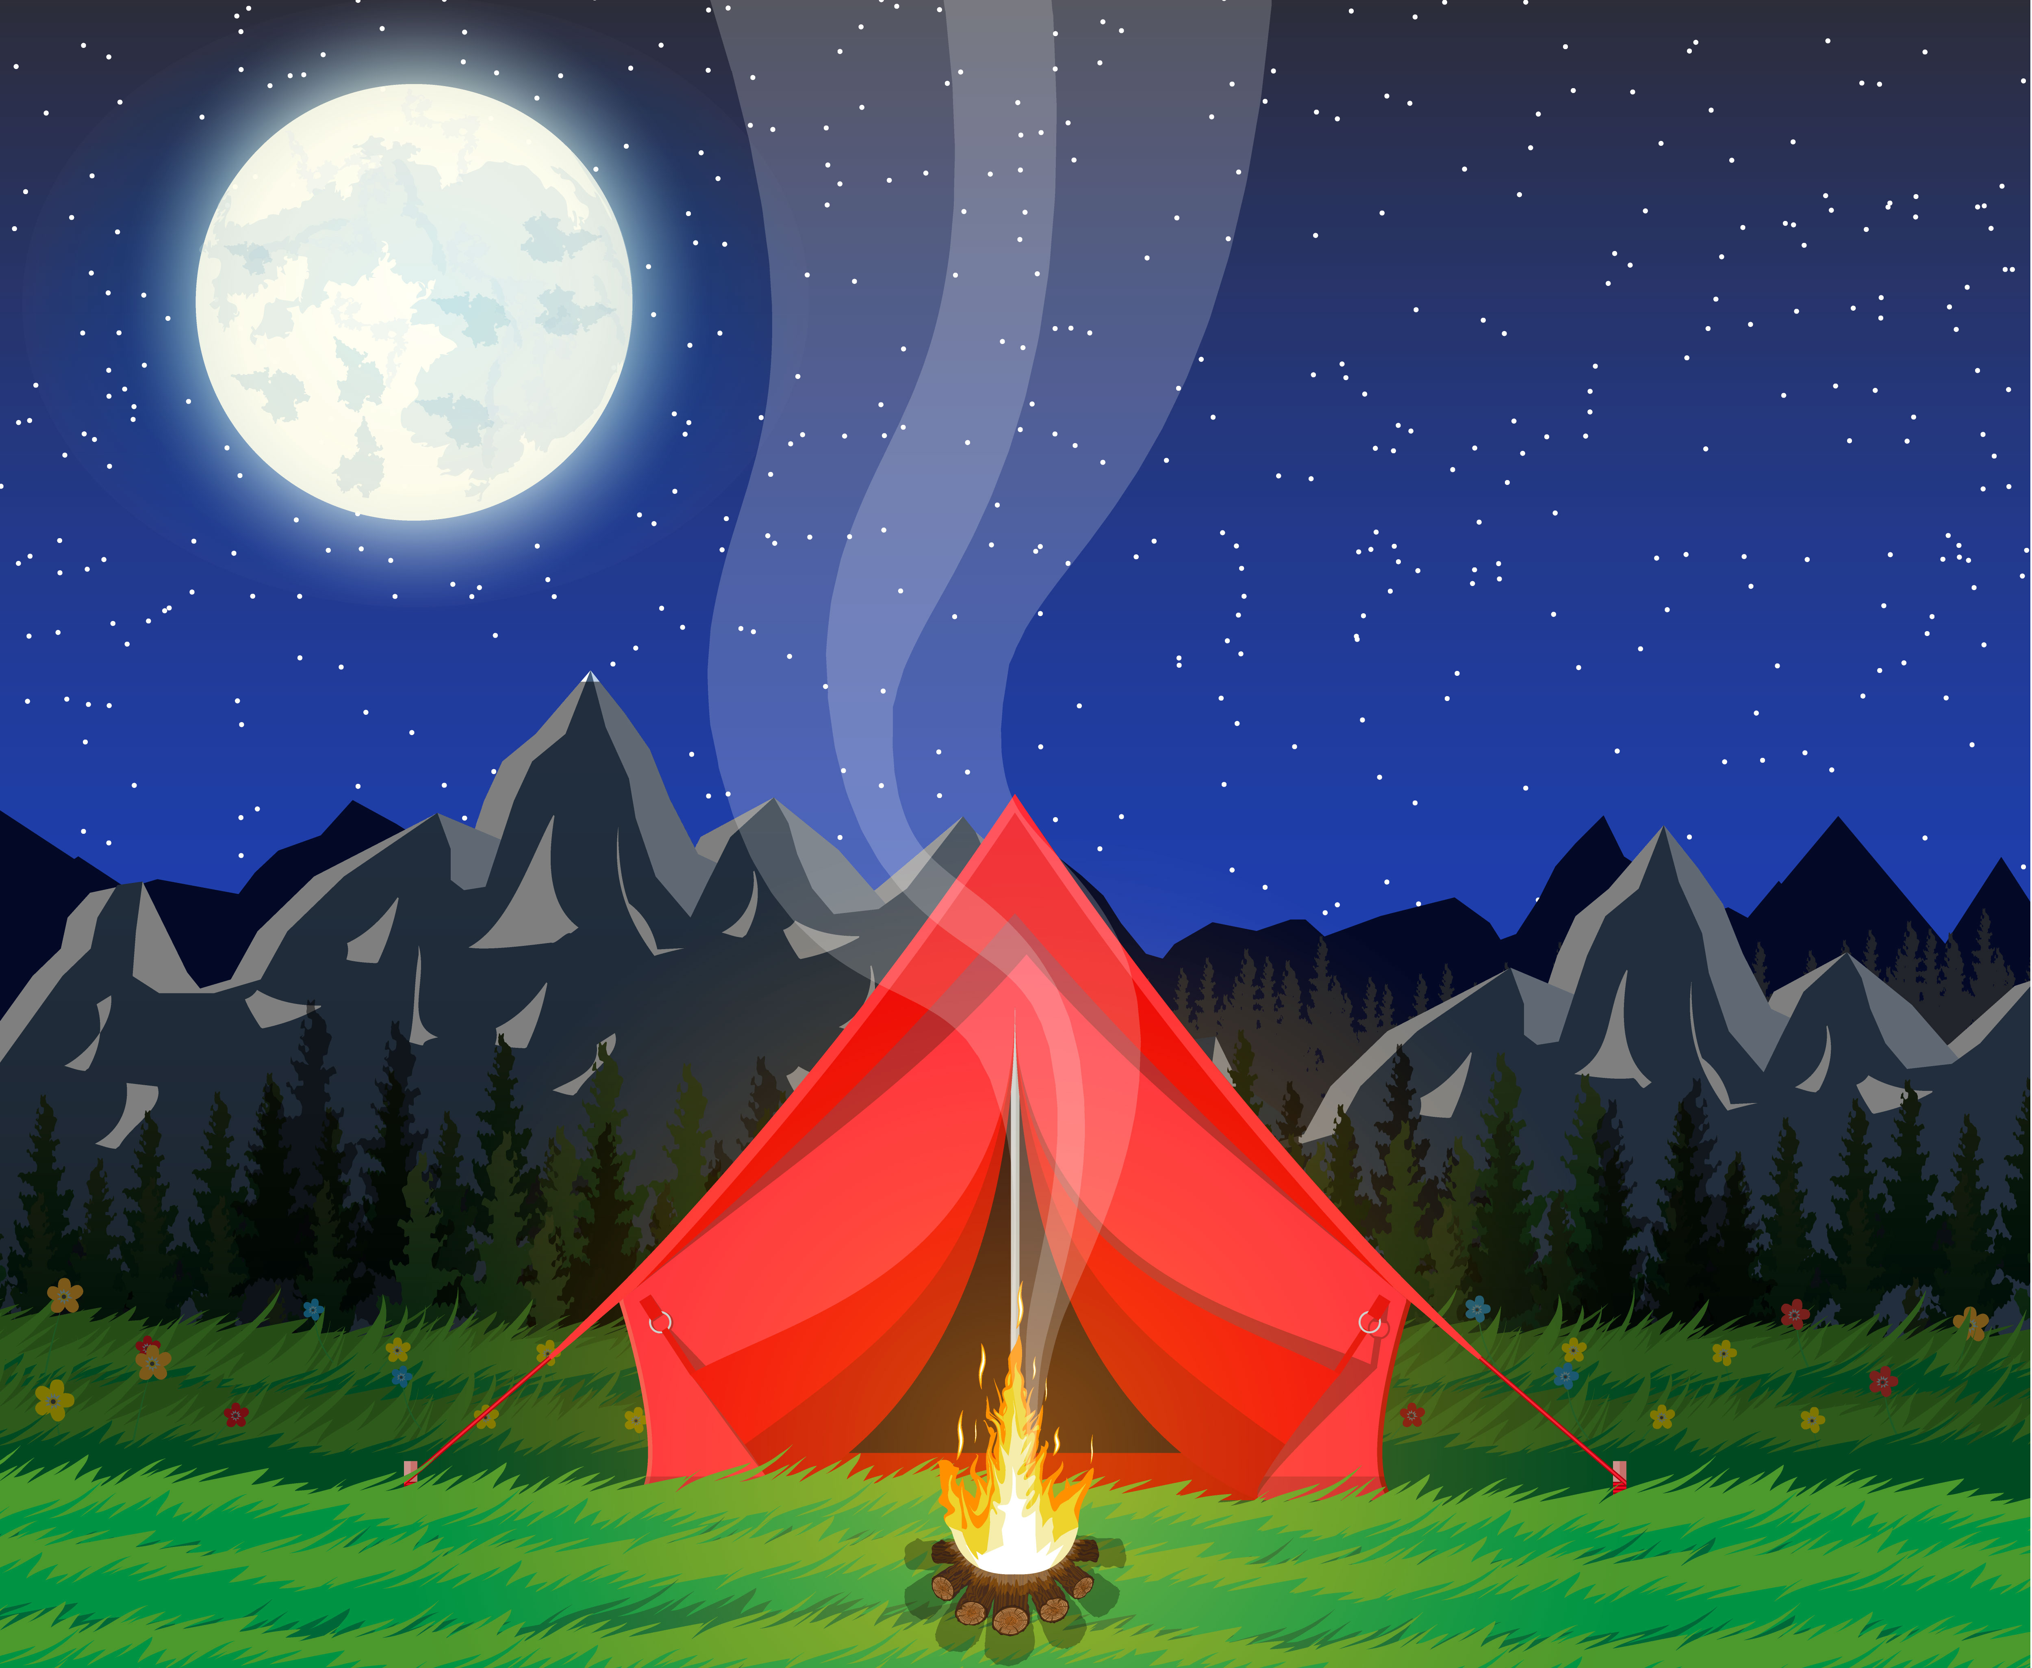







Tính: $\frac{7}{9}:\frac{11}{9}$
$$\frac{77}{9}$$
$$\frac{77}{81}$$
A
B
$$\frac{11}{7}$$
$$\frac{7}{11}$$
C
D
Notes:
Bấm vào bạn nhỏ để quay trở lại

Slide 20
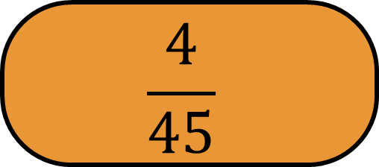

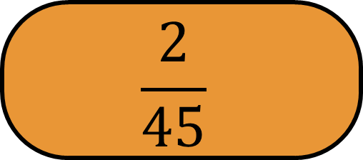

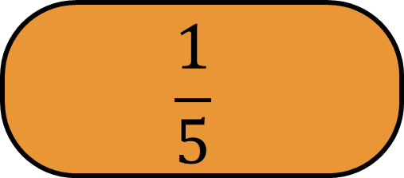
Tính: $\frac{2}{15}:\frac{2}{3}$
$$\frac{4}{45}$$
$$\frac{2}{45}$$
A
B
$$\frac{1}{5}$$
$$\frac{3}{15}$$
C
D
Notes:
Bấm vào bạn nhỏ để quay trở lại

Slide 21
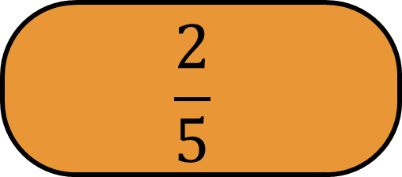

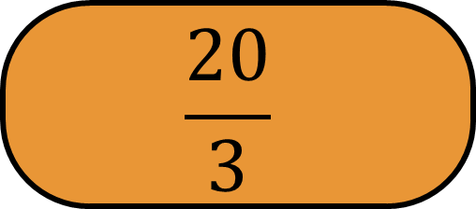

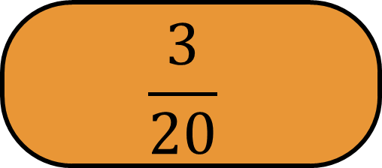
Tính: $\frac{3}{10}:$ 2
$$\frac{20}{3}$$
$$\frac{6}{10}$$
A
B
$$\frac{2}{5}$$
$$\frac{3}{20}$$
C
D
Notes:
Bấm vào bạn nhỏ để quay trở lại

Slide 22



Tính: $\frac{24}{3}:$ 6
$$\frac{4}{6}$$
$$\frac{4}{3}$$
B
A
$$\frac{8}{6}$$
$$\frac{8}{4}$$
C
D
Notes:
Bấm vào bạn nhỏ để quay trở lại

Slide 23



Chúng ta đã có một đêm đốt lửa trại thật vui, xin chào tạm biệt các bạn nhé!

